Slide 1
MÓDULO IV
MOVIMENTAÇÃO
DE CARGA
15 HORAS

Slide 2
APRESENTAÇÃO
Esta unidade trata da movimentação de peças, equipamentos e outros objetos que exigem cuidado especial em seu carregamento, manuseio e descarregamento por se tratarem de objetos de grandes dimensões, que requerem cuidados especiais devido ao seu acentuado grau de risco.

Slide 3
OBJETIVOS
Apresentar a definição de carga perigosa ou indivisível;
Conhecer os efeitos ou consequências no tráfego de cargas indivisíveis;
Entender quando é necessária a Autorização Especial de Trânsito (AET).

Slide 4
CARGA – Indivisível ou Perigosa
DEFINIÇÃO
Cargas Indivisíveis NÃO são, necessariamente, produtos perigosos, mas o seu transporte pode ser considerado perigoso.
Estas cargas exigem cuidados especiais por apresentarem peso e dimensão superiores àqueles pré-determinados pelo CTB e, em alguns casos, necessitam de escolta durante o traslado.

Slide 5
CARGA – Indivisível ou Perigosa
Efeitos ou Consequências no Tráfego Urbano ou Rural
Nos trechos em regime de concessão, os deslocamentos que exigirem operações especiais PODERÃO contar com a colaboração da concessionária, porém sob o comando do Departamento de Polícia Rodoviária Federal

Slide 6
CARGA – Indivisível ou Perigosa
Efeitos ou Consequências no Tráfego Urbano ou Rural
Para o tráfego de veículos de transporte de carga indivisível possivelmente será necessário tomar medidas de controle e interrupção de tráfego, tais como: inversão de pista, bloqueio de acessos, tráfego na contramão, remoção de balizas etc.
Por determinação do DNIT, o horário de trânsito de veículos transportando cargas indivisíveis será do amanhecer ao pôr do sol, inclusive sábados, domingos e feriados, atendidos às condições favoráveis de trânsito e visibilidade e reduzindo as consequências para o tráfego local.

Slide 7
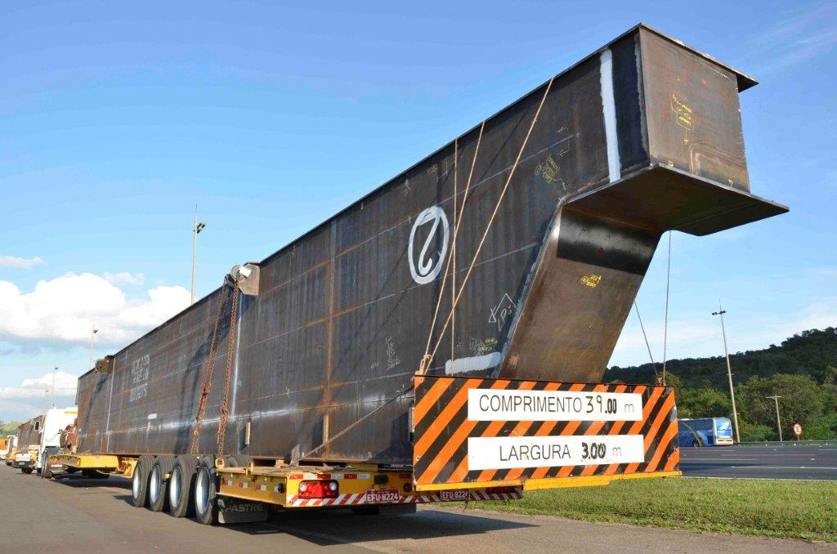
CARGA – Indivisível ou Perigosa
Efeitos ou Consequências no Tráfego Urbano ou Rural
Nos trechos rodoviários de pistas múltiplas, com separação física, será permitido o trânsito noturno de conjuntos que não excedam as seguintes dimensões:
Largura de 3,20 m
Comprimento de 25,00 m
Altura de 4,40 m
Peso Bruto Total Combinado (PBTC) de 57 t

Slide 8
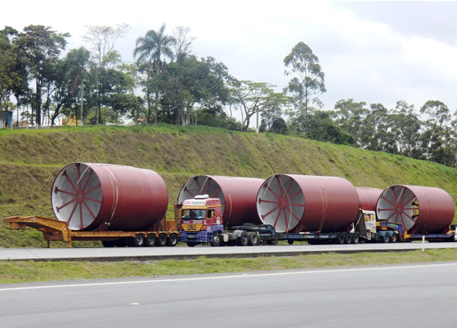
CARGA – Indivisível ou Perigosa
Efeitos ou Consequências no Tráfego Urbano ou Rural
O trânsito destes veículos PODERÁ se estender ao período noturno, atendendo às limitações locais, até que os mesmos possam alcançar um local seguro e adequado para seu ESTACIONAMENTO. Não devendo ser estacionados ou parados nos acostamentos das rodovias, mas em áreas próximas que ofereçam condições para tal.

Slide 9
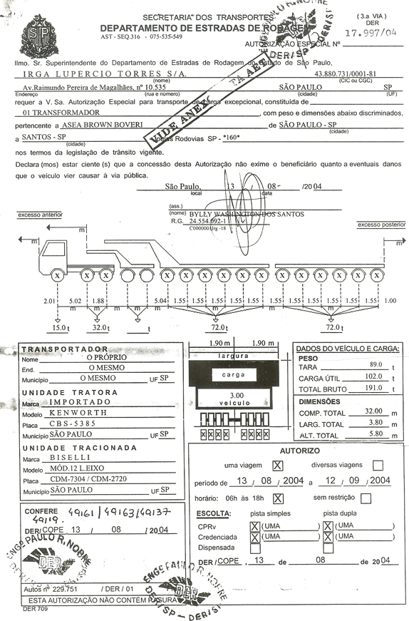
CARGA – Indivisível ou Perigosa
Autorização Especial de Trânsito - AET
Art. 101 (CTB) - Ao veículo ou combinação de veículos utilizado no transporte de carga indivisível, que não se enquadre nos limites de peso e dimensões estabelecidos pelo Contran, poderá ser concedida, pela autoridade com circunscrição sobre a via, Autorização Especial de Trânsito (AET), com prazo certo, válida para cada viagem, atendidas as medidas de segurança consideradas necessárias.

Slide 10
CARGA – Indivisível ou Perigosa
Autorização Especial de Trânsito - AET
Art. 101 (CTB) ...
§ 1º A autorização será concedida mediante requerimento que especificará as características do veículo ou combinação de veículos e de carga, o percurso, a data e o horário do deslocamento inicial.
§ 2º A autorização NÃO exime o beneficiário da responsabilidade por eventuais danos que o veículo ou a combinação de veículos causar à via ou a terceiros.
§ 3º Aos guindastes autopropelidos ou sobre caminhões, poderá ser concedida, pela autoridade com circunscrição sobre a via, AET com prazo de seis meses, atendidas as medidas de segurança consideradas necessárias.

Slide 11

CARGA – Indivisível ou Perigosa
Dimensões Máximas sem AET – Res. 210 CONTRAN
I – Largura Máxima: 2,60m
II – Altura Máxima: 4,40m
III – Comprimento Total:
veículos NÃO articulados: máximo de 14,00 m;
veículos NÃO articulados de transporte coletivo urbano de passageiros que possuam 3º eixo de apoio direcional: máximo de 15 m;
CONTINUA

Slide 12
CARGA – Indivisível ou Perigosa
Dimensões Máximas sem AET – Res. 210 CONTRAN
III – Comprimento Total:
c) veículos articulados de transporte coletivo de passageiros: máximo 18,60 m
d) veículos articulados com duas unidades, do tipo caminhão-trator e semirreboque: máximo de 18,60 m
e) veículos articulados com duas unidades do tipo caminhão ou ônibus e reboque: máximo de 19,80 m
f) veículos articulados com mais de duas unidades: máximo de 19,80 m
CONTINUA

Slide 13
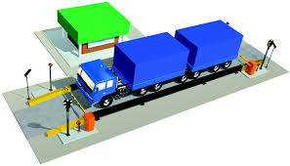
CARGA – Indivisível ou Perigosa
Dimensões Máximas sem AET – Res. 210 CONTRAN
Art. 2º Os limites máximos de PBT ...
PBT para veículo NÃO articulado: 29 t
b) veículos com reboque ou semirreboque: 39,5 t
c) PBTC para combinações de veículos articulados com duas unidades, do tipo caminhão-trator e semirreboque, e comprimento total INFERIOR a 16 m: 45 t
d) PBTC para combinações de veículos articulados com duas unidades, do tipo caminhão-trator e semirreboque com eixos em tandem triplo e comprimento total SUPERIOR a 16 m: 48,5 t
CONTINUA

Slide 14
CARGA – Indivisível ou Perigosa
Dimensões Máximas sem AET – Res. 210 CONTRAN
e) peso bruto total combinado para combinações de veículos articulados com duas unidades, do tipo caminhão-trator e semirreboques com eixos distanciados, e comprimento total IGUAL ou superior a 16 m: 53 t
f) peso bruto total combinado para combinações de veículos com duas unidades, do tipo caminhão e reboque, e comprimento INFERIOR a 17,50 m: 45 t
g) peso bruto total combinado para combinações de veículos articulados com duas unidades, do tipo caminhão e reboque, e comprimento IGUAL ou superior a 17,50 m: 57 t
CONTINUA

Slide 15
CARGA – Indivisível ou Perigosa
Dimensões Máximas sem AET – Res. 210 CONTRAN
h) peso bruto total combinado para combinações de veículos articulados com MAIS de duas unidades e comprimento INFERIOR a 17,50 m: 45 t
i) para a combinação de veículos de carga – CVC, com MAIS de duas unidades, incluída a unidade tratora, o PBT poderá ser de até 57 t

Slide 16

CARGA – Indivisível ou Perigosa
AET – Informações Obrigatórias
Identificação do órgão emissor;
Número de identificação;
Identificação e características do veículo;
Peso e dimensões autorizadas;
Prazo de validade;
Percurso;
Identificação em se tratando de carga indivisível.

Slide 17
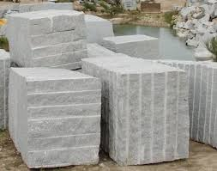
CARGA – Bloco de Rochas
Conceituação
Os blocos de rocha ou volumes de pedra em estado bruto são considerados cargas indivisíveis de grandes dimensões e de grande peso. São transportados dessa forma, pois seu manuseio e fragmentação exigem cuidados e equipamentos especiais. Portanto, eles NÃO podem ser divididos ou laminados no seu local de extração.

Slide 18

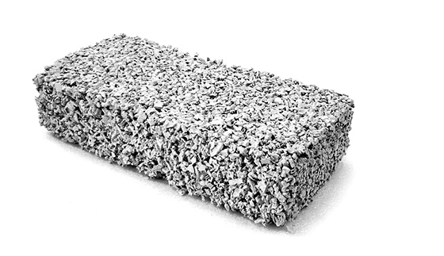
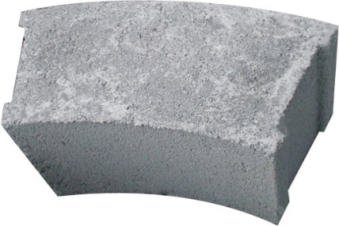
CARGA – Bloco de Rochas
Classes de Rochas e suas Dimensões
Alguns tipos de materiais possuem o peso específico mais elevado que outros.
Podemos dizer que o material quando é mais “fechado” (os seus componentes estão mais agrupados) tem o peso maior e, quando mais “aberto” (os seus componentes estão mais afastados uns dos outros) o peso é menor.

Slide 19
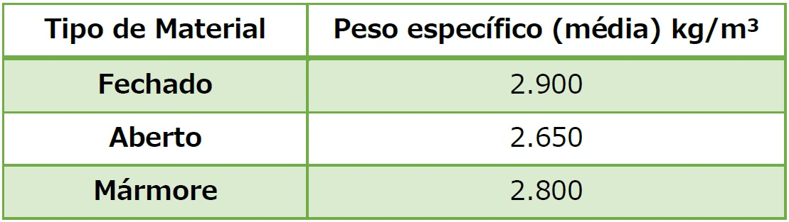
CARGA – Bloco de Rochas
Classes de Rochas e suas Dimensões
Veja as classes de materiais que compõem os blocos de rochas e seu peso específico:

Slide 20
CARGA – Bloco de Rochas
Regulamentação Específica
Art. 1º (Res. 354 CONTRAN) - O transporte de rochas ornamentais e de chapas serradas deverá observar às seguintes normas gerais:
I – A amarração dos blocos de rochas em combinações de veículos de carga ou veículos unitários deve obedecer ao disposto nos Artigos 4o e 5o e 6º desta Resolução.
II - O transporte de chapas serradas de rochas deve obedecer ao disposto no art. 9o desta Resolução, exceto quando transportadas em contêineres.
III - O transporte de blocos ou chapas serradas de rochas em contêineres deve obedecer ao disposto no artigo 10 desta Resolução.
CONTINUA

Slide 21
CARGA – Bloco de Rochas
Regulamentação Específica
Art. 1º (Res. 354 CONTRAN) - ...
IV – O transporte de blocos de rochas em caçambas metálicas deve atender ao artigo 11 desta Resolução.
V - Em nenhuma hipótese pode haver sobreposição dos blocos de rochas ornamentais.

Slide 22
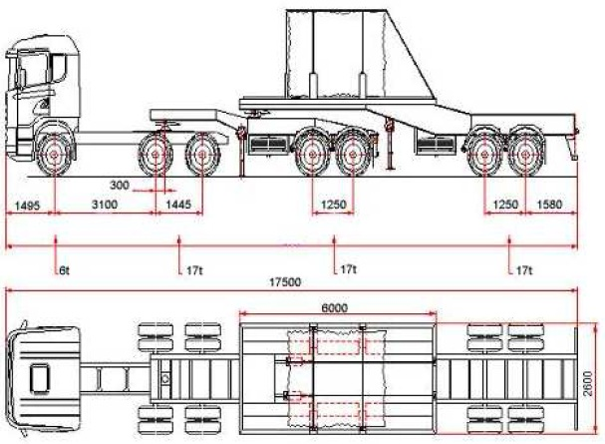
CARGA – Bloco de Rochas
Regulamentação Específica
Art. 3º (Res. 354 CONTRAN) - As combinações de veículos de carga com mais de 54,5 t (PBTC máximo para composição de veículo de carga dotado de articulação única) utilizadas no transporte de um
único bloco de rocha ornamental, devem ser obrigatoriamente do tipo caminhão trator 6x2 ou 6x4, um semirreboque dianteiro para distribuição do peso (dolly) e um semirreboque traseiro destinado ao carregamento de cargas indivisíveis de até 6 m, inclusive quanto às dimensões e distâncias entre eixos.

Slide 23
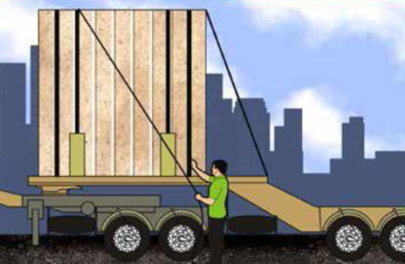
CARGA – Bloco de Rochas
Comportamento Preventivo do Condutor
Para aumentar a segurança no transporte de blocos de rochas, o condutor deverá certificar-se de que realizou corretamente a fixação das cargas e outras providências conforme especificadas na apostila de acompanhamento.

Slide 24
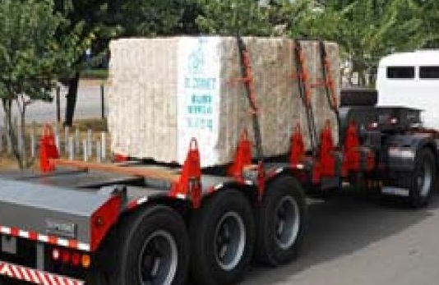
CARGA – Bloco de Rochas
Comportamento Preventivo do Condutor
Visando proporcionalidade para facilitar o giro no sentido horário e evitar obstáculo no fundo original do semirreboque, as travas frontais devem permitir o movimento de 90º para dentro, devem ser fabricadas com buchas de 60 mm de diâmetro na base, e deve ser adaptado em um eixo trefilado aço SAE 1045.

Slide 25
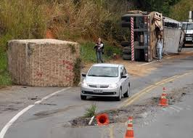
CARGA – Bloco de Rochas
Procedimentos em Caso de Emergência
Em caso de acidente, a empresa responsável pelo transporte deverá isolar imediatamente a carga e providenciar sua retirada da via pública no prazo máximo de 24 horas.
A concessionária responsável pela via deverá ser imediatamente acionada, para que sejam tomadas as providências de prevenção de acidentes.

Slide 26
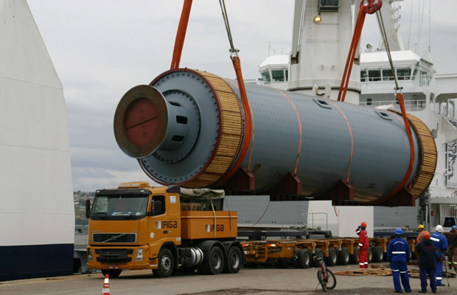
CARGA – Máquinas ou Equipamentos de Grandes Dimensões
CONCEITUAÇÃO
São cargas compostas por uma única peça estrutural, previamente fixada por solda ou rebite e que serão utilizadas diretamente como peças já acabadas ou como parte integrante de conjuntos de montagem, máquinas ou equipamentos ainda maiores.

Slide 27
CARGA – Máquinas ou Equipamentos de Grandes Dimensões
DIMENSÕES PERMITIDAS
Art. 15 Res. 11 DNIT - Nas rodovias concedidas, o estabelecimento de horário e condição para o trânsito do conjunto transportador, que excedam os limites a seguir relacionados, deverá ser previamente acordado com a concessionária, considerando para tanto os seguinte limites:
I – largura de 4,5 m;
II – altura de 5,5 m;
III – comprimento de 25 m;
IV – PBT de 57 t.

Slide 28
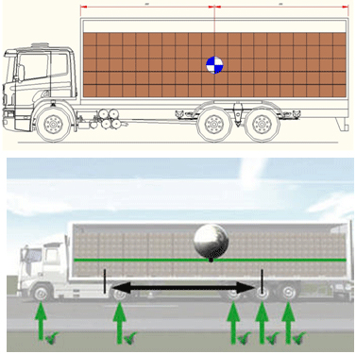
CARGA – Máquinas ou Equipamentos de Grandes Dimensões
COMPORTAMENTO PREVENTIVO DO CONDUTOR
Inicialmente a peça deverá ficar centralizada de forma a coincidir o seu centro de massa com o centro de massa do veículo que irá fazer o transporte (Centro Gravitacional – CG).
A base do semirreboque receberá marcação indicada do seu centro de gravidade, que deverá ser respeitada durante o carregamento.

Slide 29
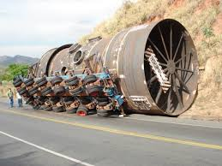
CARGA – Máquinas ou Equipamentos de Grandes Dimensões
PROCEDIMENTO EM CASO DE EMERGÊNCIA
Em caso de acidente, a empresa responsável pelo transporte deverá isolar imediatamente a carga e providenciar sua retirada da via pública no prazo máximo de 24 horas.
A concessionária responsável pela via deverá ser imediatamente acionada, para que sejam tomadas as providências de prevenção de acidentes.

Slide 30
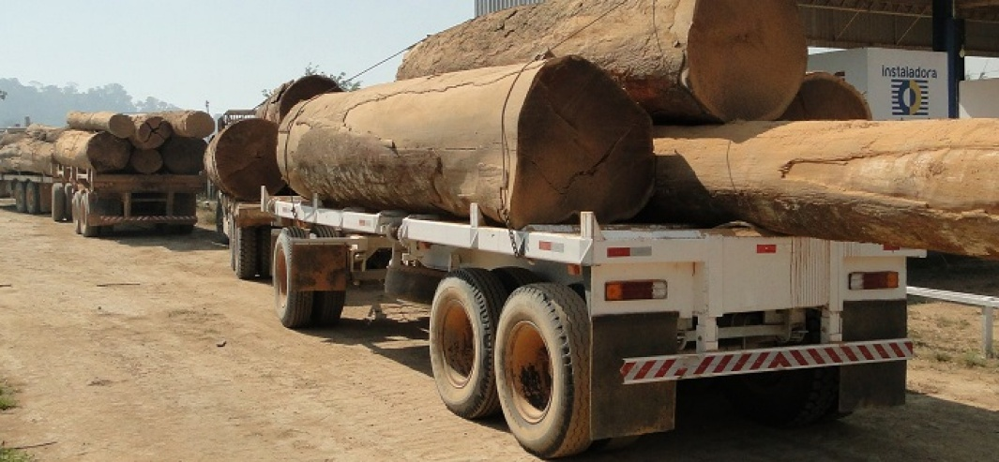
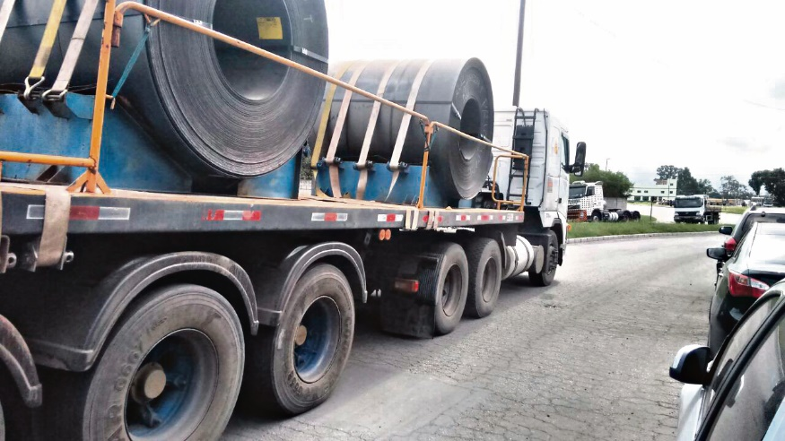
CARGA – Toras, Tubos e outras Cargas
CLASSES e CONCEITUAÇÕES
Os tubos e bobinas são materiais metálicos de grande peso e dimensão e devido ao seu porte são consideradas cargas especiais.
São consideradas toras de grandes dimensões as peças de madeira bruta com comprimento superior a 2,50 metros.

Slide 31


CARGA – Toras, Tubos e outras Cargas
CLASSES e CONCEITUAÇÕES
As toras devem ser transportadas no sentido longitudinal do veículo, com disposição vertical ou piramidal (triangular).

Slide 32
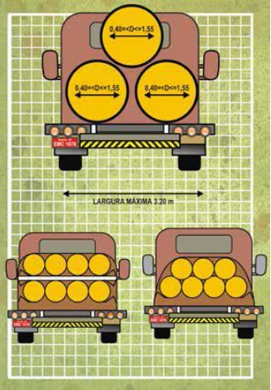
CARGA – Toras, Tubos e outras Cargas
DIMENSÕES PERMITIDAS - TUBOS
Os TUBOS com diâmetro superior a 0,40m, para serem transportados empilhados, deverão ser separados, individualmente na horizontal, por berços que proporcionem perfeita acomodação e segurança da carga ou separados por pontaletes com cunhas nas laterais.

Slide 33
CARGA – Toras, Tubos e outras Cargas
DIMENSÕES PERMITIDAS - TUBOS
Os berços ou pontaletes deverão ser em número de 2 por camada, para tubos de até 6m de comprimento, e mínimo de 3m, por camada, para tubos de comprimento superior a 6m.
Admite-se a arrumação de tubos de grande diâmetro, até o MÁXIMO de 1,55 m, em forma de pirâmide, com 3 tubos, desde que as dimensões da carga NÃO ultrapassem a 3,20 m de Largura, 4,70 m de Altura e 23 m de Comprimento.

Slide 34
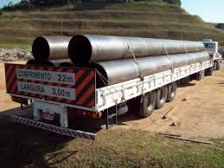
CARGA – Toras, Tubos e outras Cargas
DIMENSÕES PERMITIDAS - TUBOS
Admite-se arrumação por encaixe de tubos, de modo que cada tubo tenha por apoio dos outros da camada inferior, quando a viga com cunhas laterais será exigida apenas na base do empilhamento.

Slide 35
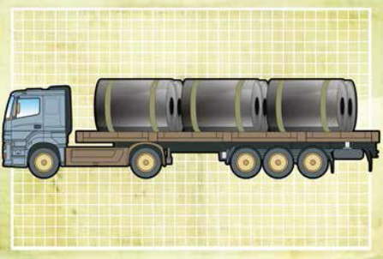
CARGA – Toras, Tubos e outras Cargas
DIMENSÕES PERMITIDAS - BOBINAS
As chapas metálicas são um produto plano de aço, com largura superior a 500 mm, laminados a partir de placas metálicas.
As BOBINAS, por sua vez, são chapas metálicas laminadas ou tiras enroladas em forma cilíndrica.

Slide 36
CARGA – Toras, Tubos e outras Cargas
BOBINAS
Pelo menos 2 dispositivos de amarração para bobinas de até 20 t e pelo menos 3 dispositivos para bobinas com mais de 20 t.
Os ganchos deverão ser afixados nas longarinas ou no chassi da carreta, com as cintas ou cabos de aço passando por baixo da guarda lateral, nunca por cima.

Slide 37
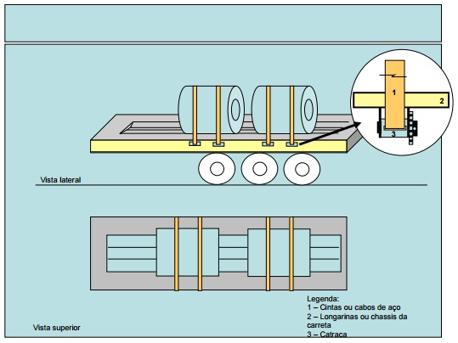
CARGA – Toras, Tubos e outras Cargas
BOBINAS
As catracas tensoras de cintas ou cabos de aço poderão estar afixadas nas longarinas ou chassis ou entre cintas. O transportador deverá inspecionar o estado de conservação dos dispositivos de amarração.

Slide 38
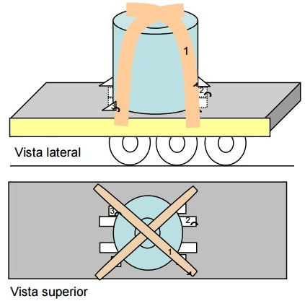
CARGA – Toras, Tubos e outras Cargas
TRANSPORTE EM PÉ - BOBINAS
No transporte de bobinas colocadas sobre o veículo com seus eixos na posição vertical, as cintas ou cabos de aço sobre a bobina devem formar um “X” no seu centro.
Para bobina com peso maior que 20 t o terceiro dispositivo de amarração deve passar no centro da bobina.

Slide 39
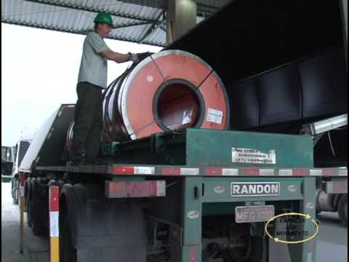
CARGA – Toras, Tubos e outras Cargas
TRANSPORTE DEITADA - BOBINAS
No transporte de bobinas colocadas sobre o veículo com seus eixos na posição horizontal, a cinta ou cabo de aço deve estar entre 10 e 20 cm da extremidade da bobina.
Para peça com + de 20 t, o terceiro dispositivo de amarração deve estar posicionado no centro da bobina.

Slide 40
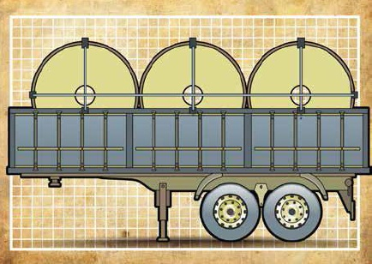
CARGA – Toras, Tubos e outras Cargas
TRANSPORTE DEITADA - BOBINAS
Quando este transporte for feito com paletes de metal ou de madeira, estes deverão estar travados nas suas extremidades com cunhas de madeiras ou parafusos.
Se NÃO houver o uso de paletes, deverão ser colocadas mantas de neoprene ou poliuretano de alta densidade e 15 mm de espessura, entre a bobina e o piso da carreta.
Bobinas com peso superior a 20 toneladas deverão ser obrigatoriamente acomodadas sobre berço apropriado.

Slide 41
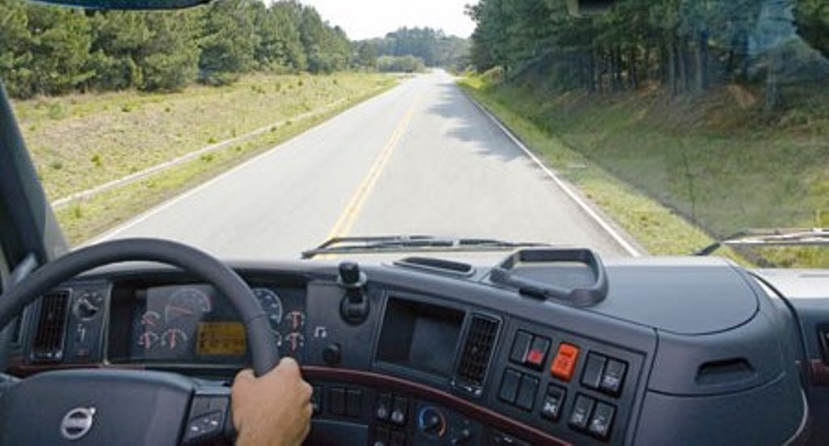
CARGA – Toras, Tubos e outras Cargas
COMPORTAMENTO PREVENTIVO DO CONDUTOR
Verificar Documentação do Condutor, Veículo e Carga;
Verificar equipamentos de segurança e obrigatórios do veículo. Bem como a sua adequada condição de uso;
Obedecer as regras quanto ao Trajeto, horário de viagem, locais de Estacionamento, velocidade e outros;
Usar vestuário e EPI regulamentados.

Slide 42
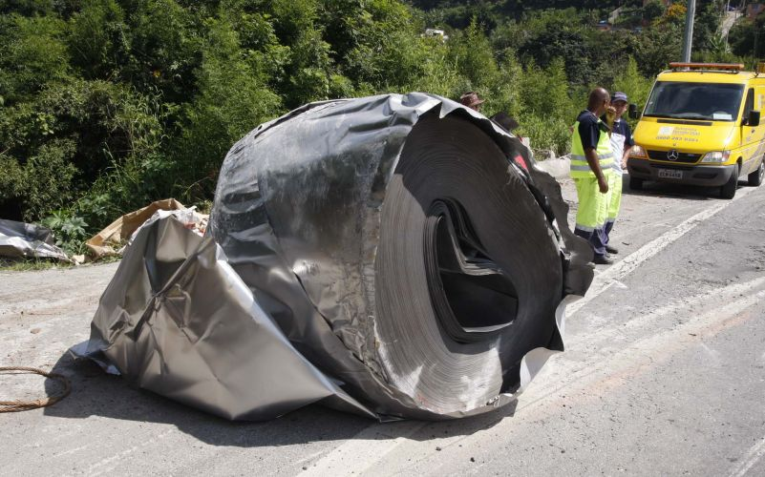
CARGA – Toras, Tubos e outras Cargas
PROCEDIMENTO EM CASO DE EMERGÊNCIA
Em caso de acidente, a empresa responsável pelo transporte deverá isolar imediatamente a carga e providenciar sua retirada da via pública no prazo máximo de 24 horas.
A concessionária responsável pela via deverá ser imediatamente acionada, para que sejam tomadas as providências de prevenção de acidentes.

Slide 43
CARGA – Outras Cargas Regulamentadas pelo CONTRAN
COMPORTAMENTO PREVENTIVO DO CONDUTOR
O condutor é responsável por reservar sua própria segurança, bem como a segurança dos demais usuários da via, a integridade da carga, do veículo e do meio ambiente. Os principais procedimentos preventivos são:
Fazer uma vistoria rigorosa no veículo;
Conferir a posse e validade da documentação;
Verificar a disponibilidade e adequação para uso, na cabine, do extintor de incêndio e do triângulo de segurança;
Porte de equipamentos de proteção individual e de equipamentos para atendimento a situações de emergência;
CONTINUA

Slide 44
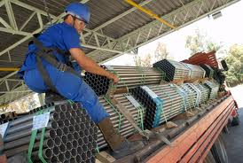
CARGA – Outras Cargas Regulamentadas pelo CONTRAN
COMPORTAMENTO PREVENTIVO DO CONDUTOR
O condutor só deverá participar das operações de carga, descarga e transbordo se tiver sido especialmente treinado e designado pelo expedidor, com a concordância do transportador.
Verificar frequentemente o estado do veículo, dos pneus, irregularidades e demais itens de segurança do veículo;
Usar as técnicas corretas na condução de veículos com cargas especiais;
CONTINUA

Slide 45
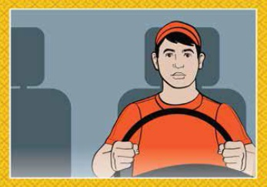
CARGA – Outras Cargas Regulamentadas pelo CONTRAN
COMPORTAMENTO PREVENTIVO DO CONDUTOR
Usar o traje mínimo obrigatório para a função;
Obedecer ao planejamento de itinerário feito com o transportador;
Usar o acostamento somente para emergências, tomando imediatamente todas as providências necessárias.

Slide 46
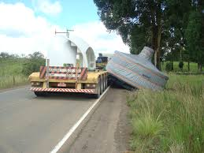
CARGA – Outras Cargas Regulamentadas pelo CONTRAN
PROCEDIMENTO EM CASO DE EMERGÊNCIA
Podem ocorrer graves acidentes durante o transporte de cargas indivisíveis.
Se ocorrerem quedas ou tombamentos, fique atento à integridade da carga que você está transportando.

Slide 47

CARGA – Outras Cargas Regulamentadas pelo CONTRAN
PROCEDIMENTO EM CASO DE EMERGÊNCIA
Se um volume com materiais RADIOATIVOS for danificado, apresentar falhas, ou for envolvido em acidente, a unidade de transporte e o local afetado devem ser ISOLADOS, a fim de impedir o contato de pessoas com materiais radioativos.

Slide 48
CARGA – Outras Cargas Regulamentadas pelo CONTRAN
PROCEDIMENTO EM CASO DE EMERGÊNCIA
Sempre que se envolver em acidente ou presenciar acidente com terceiros, é OBRIGAÇÃO do condutor:
Sinalizar a área para evitar novos acidentes;
Providenciar imediatamente socorro às vítimas, chamando atendimento especializado, avisar a autoridade de trânsito e permanecer no local;
Se o atendimento especializado demorar, avaliar a condição dos acidentados e prestar pessoalmente os primeiros socorros às vítimas;
CONTINUA

Slide 49
CARGA – Outras Cargas Regulamentadas pelo CONTRAN
PROCEDIMENTO EM CASO DE EMERGÊNCIA
Sempre que se envolver em acidente ou presenciar acidente com terceiros, é OBRIGAÇÃO do condutor:
Facilitar e acatar a ação das autoridades.
Caso o acidente não apresente vítimas e seja apenas um acidente com a carga transportada:
Não é necessário acionar a autoridade de trânsito e, se esta for acionada, não está obrigada a atender;
Os veículos devem ser removidos do local para desobstruir o tráfego;

Slide 50
CARGA – Riscos Múltiplos e Resíduos
CONCEITUAÇÃO e RISCOS AMBIENTAIS
De acordo com as Resoluções da ANTT, resíduos, para efeitos de transporte, são substâncias, soluções, misturas ou artigos que contêm, ou estão contaminados por, um ou mais produtos perigosos, para os quais não seja prevista utilização direta, mas que são transportados para fins de despejo, incineração ou qualquer outro processo de disposição final.
Os riscos ambientais estão associados a contaminação de solo, água ou ar, decorrente da disposição inadequada de resíduos, ou levando a acidentes com vazamento de produtos tóxicos. Nesses casos, a empresa responsável se vê impedida de operar até que a causa do dano ambiental seja eliminada.

Slide 51

CARGA – Riscos Múltiplos e Resíduos
COMPORTAMENTO PREVENTIVO DO CONDUTOR
Fazer uma vistoria rigorosa no veículo;
Conferir a posse e validade da documentação;
Verificar a disponibilidade e adequação para uso, na cabine, do extintor de incêndio e do triângulo de segurança;
Porte de equipamentos de proteção individual e de equipamentos para atendimento a situações de emergência;
O condutor só deverá participar das operações de carga, descarga e transbordo se tiver sido especialmente treinado e designado pelo expedidor, com a concordância do transportador.

Slide 52


CARGA – Riscos Múltiplos e Resíduos
COMPORTAMENTO PREVENTIVO DO CONDUTOR
Durante a Viagem
Verificar frequentemente o estado do veículo, dos pneus, irregularidades e demais itens de segurança do veículo;
Usar as técnicas corretas na condução de veículos com cargas especiais;
Usar o traje mínimo obrigatório para a função;
Obedecer ao planejamento de itinerário feito com o transportador;
Usar o acostamento somente para emergências, tomando imediatamente todas as providências necessárias.

Slide 53

CARGA – Riscos Múltiplos e Resíduos
PROCEDIMENTO EM CASO DE EMERGÊNCIA
Sinalizar a área para evitar novos acidentes;
Providenciar imediatamente socorro às vítimas, chamando atendimento especializado, avisar a autoridade de trânsito e permanecer no local;
Se o atendimento especializado demorar, avaliar a condição dos acidentados e prestar pessoalmente os primeiros socorros às vítimas;
Facilitar e acatar a ação das autoridades.

Slide 54
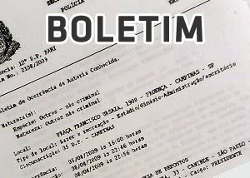
CARGA – Riscos Múltiplos e Resíduos
PROCEDIMENTO EM CASO DE EMERGÊNCIA
Caso o acidente não apresente vítimas e seja apenas um acidente com a carga transportada:
Não é necessário acionar a autoridade de trânsito e, se esta for acionada, não está obrigada a atender;
Os veículos devem ser removidos do local para desobstruir o tráfego;
O condutor deverá procurar o Plantão de Acidentes de Trânsito para emitir o Boletim de Ocorrências – BO, que tem efeito legal, inclusive para seguros e ações judiciais.

Slide 55
REFERÊNCIAS BIBLIOGRÁFICAS
ABIQUIM. Departamento Técnico, Comissão de Transportes. Manual para atendimento de emergência com produtos perigosos. 7 ª Edição. 2015.
ABRAMET. Noções de primeiros socorros no trânsito. São Paulo: Casa Brasileira do Livro, 2010.
ABNT. Associação Brasileira de Normas Técnicas. Coletânea de Normas Técnicas Aplicáveis ao Transporte Terrestre de Produtos Perigosos.
ANTT, Agência Nacional de Transportes Terrestres. Registro Nacional de Transportadores Rodoviários de Cargas – RNTRC. Disponível em: http://www.antt.gov.br/. Acessado em 24/11/2015.
ANTT, Agência Nacional de Transportes Terrestres. Instruções Complementares ao Regulamento de Transporte Terrestre de Produtos Perigosos. Resolução ANTT n. 420 de 2004. Brasília.
ARAÚJO, G. M. de. Segurança na Armazenagem, Manuseio e Transporte de Produtos Perigosos – Gerenciamento de Emergência Química. 2ª Edição Volume 1 – Rio de Janeiro. 2005.
ARAÚJO, G. M. de. Regulamentação do Transporte Terrestre de Produtos Perigosos. 1ª Edição. Rio de Janeiro. 2001.
ASSOCIQUIM/SINCOQUIM. Manual de armazenagem e manuseio de produtos químicos. São Paulo, 1992.BRASIL
SENAC/SP. Relacionamento Interpessoal. Disponível em: http://www.ead.senac.br/cursos-livres/fundamentos-para-o-relacionamento-interpessoal-webtv/ acessado em 23/11/2015

Slide 56
REFERÊNCIAS BIBLIOGRÁFICAS
BRASIL. Presidência da República. Lei Nº 11.705, de 19 de junho de 2008. Altera a Lei no 9.503, de 23 de setembro de 1997, que ‘institui o Código de Trânsito Brasileiro’, e a Lei no 9.294, de 15 de julho de 1996, que dispõe sobre as restrições ao uso e à propaganda de produtos fumígeros, bebidas alcoólicas, medicamentos, terapias e defensivos agrícolas, nos termos do § 4o do art. 220 da Constituição Federal, para inibir o consumo de bebida alcoólica por condutor de veículo automotor, e dá outras providências.
BRASIL. Impactos sociais e econômicos dos acidentes de trânsito nas aglomerações urbanas brasileiras: relatório executivo / Ipea, ANTP - Brasília: Ipea : ANTP, 2014.
BRASIL. Presidência da República. Instruções para a Fiscalização do Transporte Rodoviário de Produtos Perigosos no Âmbito Nacional. Portaria n. 349 de 2002. Brasília.
BRASIL. Lei N° 9.503, de 23 de setembro de 1997. Institui o Código de Trânsito Brasileiro. <http://www.planalto.gov.br>. Acesso em 23 de novembro de 2015.
BRASIL. Ministério das Relações Exteriores. Acordo de Alcance Parcial para Facilitação do Transporte de Produtos Perigosos no Mercosul. 30 dez. 1994.
BRASIL. Presidência da República. Decreto nº 1.866, de 16/4/96. Dispõe sobre a execução do Acordo sobre o Contrato de Transporte e a Responsabilidade Civil do Transportador no Transporte Rodoviário Internacional de Mercadorias, entre Brasil, Bolívia, Chile, Paraguai, Peru e Uruguai, de 16/8/65. Publicado no DOU de 17/4/96, p. 6.441/45.

Slide 57
REFERÊNCIAS BIBLIOGRÁFICAS
BRASIL. Decreto 96.044 DE 18 de maio de 1988. Publicado no DOU de 19 de maio de 1988. Regulamento para o Transporte Rodoviário de Produtos Perigosos.
BRASIL. Constituição da República Federativa do Brasil. Brasília/DF: Senado, 1988. Disponível em: www.presidencia.gov.br. Acesso em 23/11/15.
CAMPOS, A. CIPA, Comissão Interna de Prevenção de Acidentes – Uma Nova Abordagem. 6ºed.São Paulo.Editora SENAC. 2003.
CETESB. Manual de procedimentos para o atendimento a acidentes com produtos químicos. São Paulo,1991.
CONTRAN. Resolução Nº 166 de 15 de setembro de 2004. Aprova as diretrizes da Política Nacional de Trânsito.
DECRETO-LEI Nº 2063 de 6 de outubro de 1983. Ministério dos Transportes. Brasília. 1983.
DECRETO Nº 96044 de 18 de maio de 1988. Ministério dos Transportes. Brasília. 1988.
DECRETO Nº 1797 de 26 de janeiro de 1996. Ministério dos Transportes. Brasília. 1996.
DECRETO Nº. 3665 de 20 de novembro de 2000. Brasília. 2000 ( R 105 – Regulamento para Fiscalização de Produtos Controlados - Exército).
DECRETO Nº 4097 de 23 de Janeiro de 2002 – Brasília 2002.
DECRETO nº.96.044, de 18 de Maio de 1988. Ministério dos Transportes. Brasília, 1988.
DECRETO nº 1.797 - Acordo para facilitação do transporte de produtos perigosos no Mercosul - Transporte Terrestre. 1996.

Slide 58
REFERÊNCIAS BIBLIOGRÁFICAS
DECRETO nº 3.665, de 20 de novembro de 2000. Brasília (R 105). 2000.
DETRAN/SP. Dicas de Direção Defensiva. Secretaria de Estado de Segurança Pública. Departamento Estadual de Trânsito de São Paulo. Disponível em: http://www.detran.sp.gov.br/renovacao/direcao_defensiva.asp
DETRAN/SP. Noções de Primeiros Socorros no Trânsito. Secretaria de Estado de Segurança Pública. Departamento Estadual de Trânsito de São Paulo. Disponível em: http://www.denatran.gov.br/educacao.htm
DETRAN/SP. Direção Defensiva. Trânsito seguro é um direito de todos. Secretaria de Estado de Segurança Pública. Departamento Estadual de Trânsito de São Paulo. Disponível em: http://www.denatran.gov.br/educacao.htm
ESTADO MAIOR DO EXÉRCITO. Regulamento para Fiscalização de Produtos Controlados. Brasília, 21 de novembro de 2000.
GUIA DO TRC. Guia do Transportador Rodoviário de Carga. Disponível em www.guiadotrc.com.br. Visita em 25/01/2010.
PORTARIA Nº 38 de 10 de dezembro de 1998 do DENATRAN.
PORTARIA Nº 169 de 21 fevereiro de 2003. Ministério da Justiça. Brasília. 2003.
RESOLUÇÃO Nº 734 de 31 de julho de 1989 do CONTRAN.
RESOLUÇÃO Nº 198 de 2006 do CONTRAN.
RESOLUÇÃO Nº 157 de 21 de abril de 2004 do CONTRAN.

Slide 59
REFERÊNCIAS BIBLIOGRÁFICAS
RESOLUÇÃO Nº 168, de 14 de dezembro de 2004 do CONTRAN.
RESOLUÇÃO 460 CONTRAN.
LEI 12.619 de 2012.
RESOLUÇÕES DE Nº 092 a 102 do CONTRAN. 1998/99.
RESOLUÇÃO Nº 420, de 12 de fevereiro de 2004, da Agência Nacional de Transporte Terrestre – ANTT, 2004.
RESOLUÇÃO Nº 701, de 25 de agosto de 2004, da Agência Nacional de Tansportes Terrestre - ANTT.
RESOLUÇÃO Nº 1.644 de 26 de setembro de 2006, da Agência Nacional de Transportes Terrestre - ANTT.
RESOLUÇÃO Nº 205 de 2006 do CONTRAN.
SENAI. Departamento Regional São Paulo, Prevenção de Incêndios e Legislação. São Paulo, 1970.
SENAI - Departamento Regional São Paulo. Movimentação de produtos perigosos, treinamento de motoristas. São Paulo,1986.

